Slide 1

Chào mừng các con đến với giờ học
Âm nhạc
CHỦ ĐỀ 8: EM YÊU ÂM NHẠC
TIẾT 3

Slide 2

CHỦ ĐỀ 8: EM YÊU ÂM NHẠC
Tiết 2
Ôn bài hát: Đội kèn tí hon
Nhạc cụ:
Trải nghiệm và khám phá:
Tìm những từ ẩn nấp trong ô chữ
Thể hiện nhịp điệu bằng ngôn ngữ

Slide 3
Hoạt động 1:
Ôn bài hát: Đội kèn tí hon

Slide 4
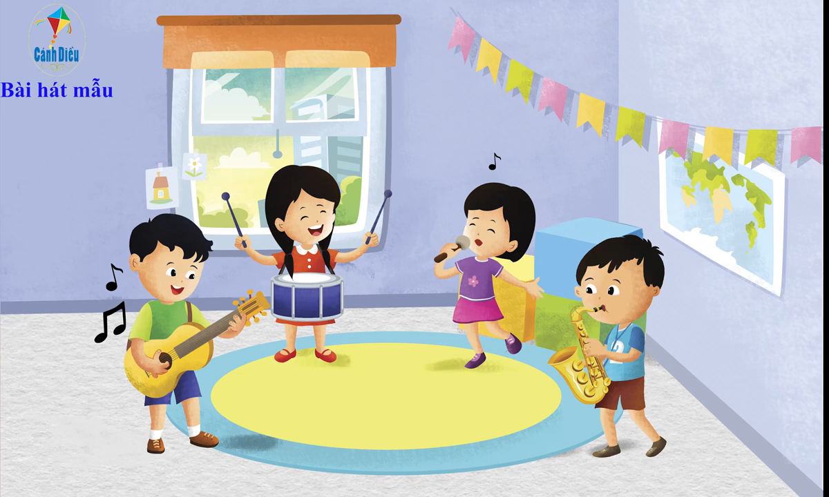

Slide 5
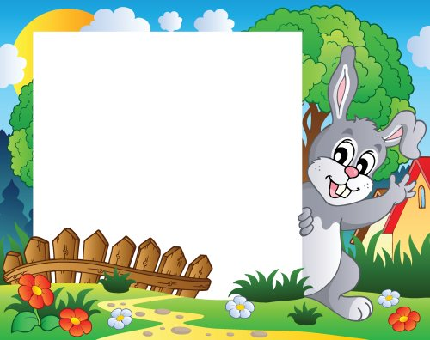


Nghe nhạc:
Đoán câu hát

Slide 6
Luyện hát:
+ Theo tổ, nhóm, cá nhân
+ Hát nối tiếp đoạn 1
+ Hát hòa giọng đoạn 2
Chú ý:
+ Hát gọn, nẩy tiếng
+ Thể hiện sự rộn ràng, vui tươi

Slide 7
Luyện hát kết hợp gõ đệm theo phách
Lời 1:
Te tò te đây là ban kèn hơi
x x x x x x xx
Tò tò tò tò te có anh nào muốn chơi
x x x x x x xx
Mau vào đây góp thêm kèn te tí
x x x x x x xx
Tò tò tò te tí bước đều chân cùng đi
x x x x x x xx

Slide 8
Luyện hát kết hợp gõ đệm theo phách
Lời 2:
Te tò te anh nào kêu thật to.
x x x x x x xx
Tò tò tò tò te đứng ra đằng trước cho.
x x x x x x xx
Anh nào kêu bé trong mồm te tí.
x x x x x x xx
Tò tò tò te tí sắp đằng sau cùng đi.
x x x x x x xx

Slide 9
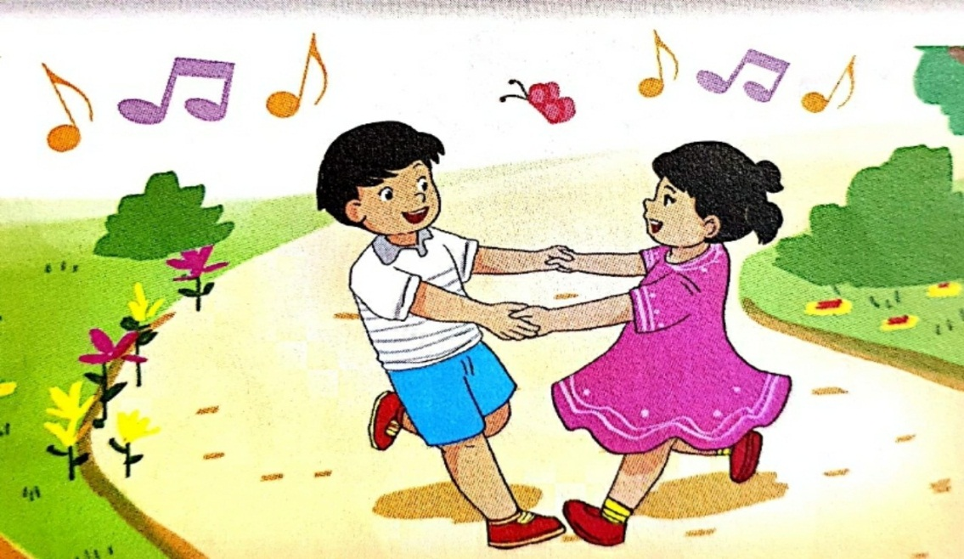
Hát kết hợp vận động

Slide 10
Hát kết hợp vận động theo các hình thức:
- Đồng ca
- Tốp ca
- Đơn ca
Chú ý:
+ Động tác nhẹ nhàng, dứt khoát
+ Tương ứng và phù hợp với từng câu hát

Slide 11

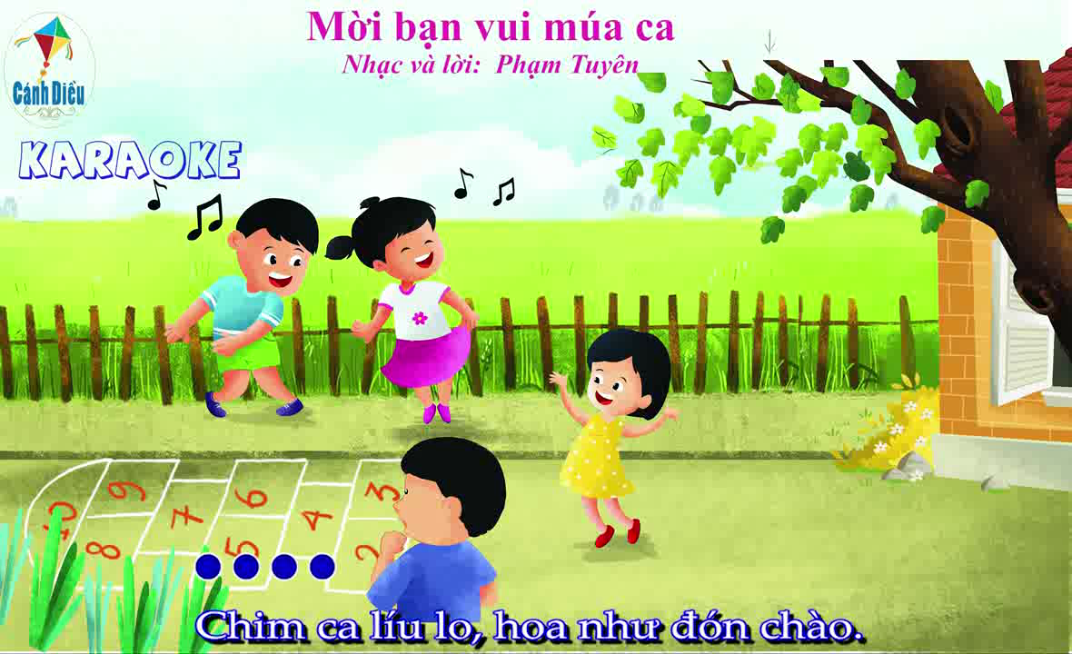





BIỂU DIỄN
GIANG NGUYỄN MUSIC

Slide 12
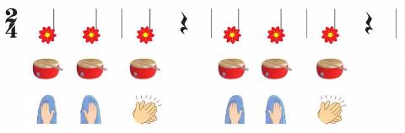
Hoạt động 2: Nhạc cụ

Slide 13
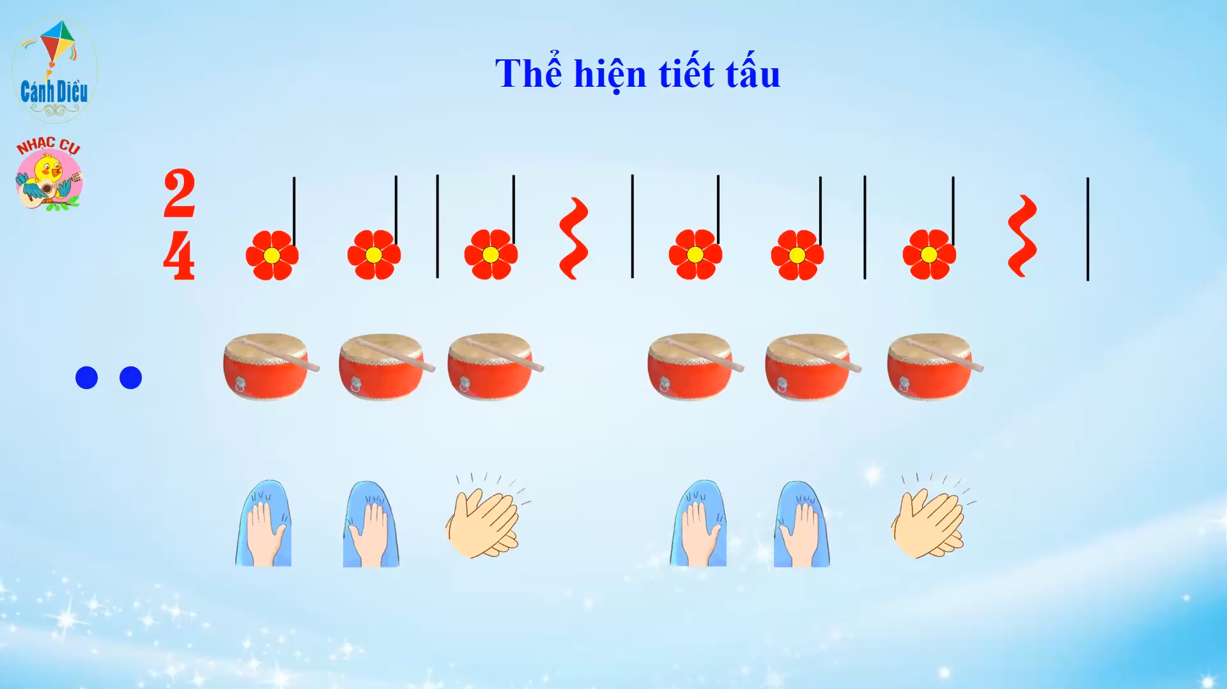

Slide 14
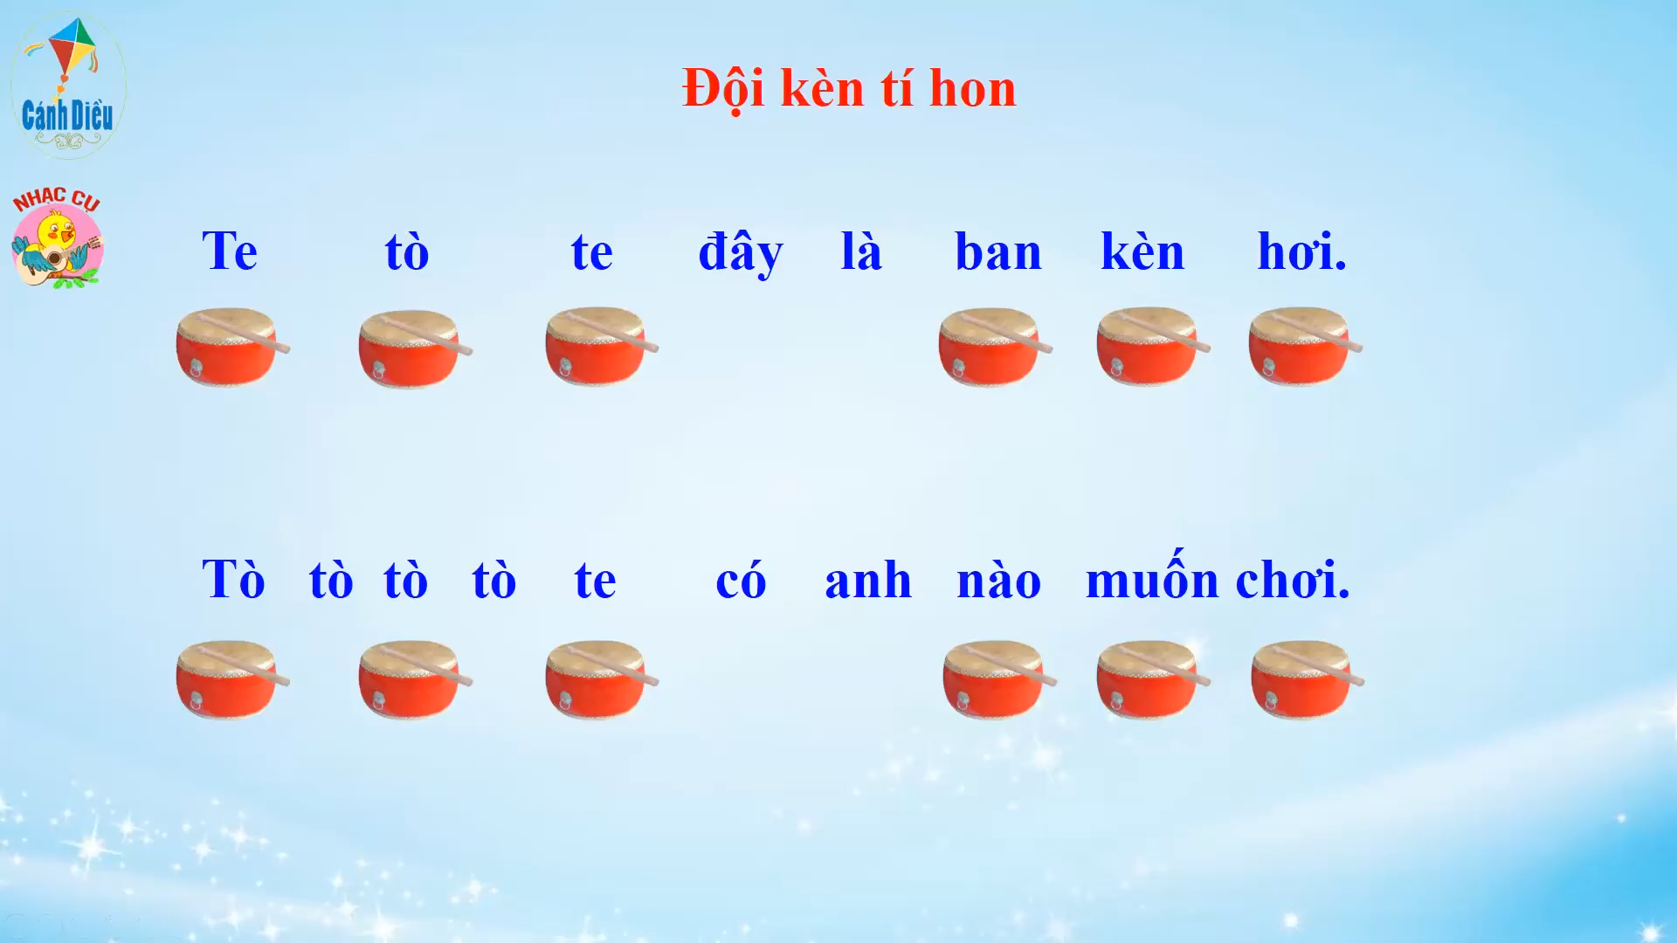

Slide 15
Hoạt động 3: Trải nghiệm và khám phá

Slide 16



a. Tìm những từ “ẩn nấp” trong ô chữ
A | B | C | D | E | G | H | I | K | L
M | T | R | Ố | N | G | N | H | Ỏ | P
N | X | G | F | B | N | H | E | Y | S
O | O | X | C | V | B | N | M | H | E
P | È | A | S | D | F | G | H | J | K
Q | H | T | R | Ố | N | G | C | Ơ | M
R | O | Q | E | R | P | T | Y | U | L
S | A | O | U | I | U | I | V | B | A
T | H | A | N | H | P | H | Á | C | H
U | V | X | Y | A | B | C | D | E | G
T | R | Ố | N | G | N | H | Ỏ
X
O
È
H
O
A
T | R | Ố | N | G | C | Ơ | M
T | H | A | N | H | P | H | Á | C | H

Slide 17
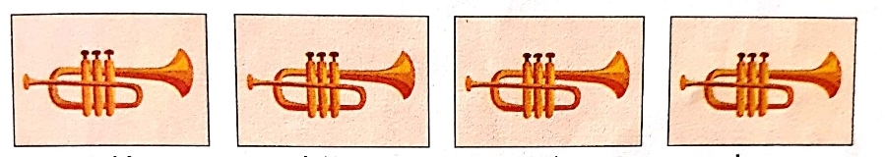
b. Thể hiện nhịp điệu bằng ngôn ngữ
Bài tập số 1
Đội kèn tí hon

Slide 18
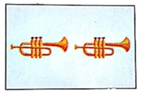
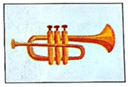
b. Thể hiện nhịp điệu bằng ngôn ngữ
Bài tập số 2
Tò te tò te tò te

Slide 19
b. Thể hiện nhịp điệu bằng ngôn ngữ
Đội kèn tí hon
Tò te tò te tò te

Slide 20

Củng cố Dặn dò
Hát đúng giai điệu
thuộc lời ca bài
Chiến sĩ tí hon
Nghe và vận động
theo các bản nhạc
yêu thích.
Nhớ và luyện tập
các kiểu gõ đệm
khi hát

Slide 21
Chúc các con chăm ngoan học tốt

